Slide 1








Ethereum Dapp tutorial
한국항공대학교 박준범

Slide 2

Ethereum Voting DApp
Ethereum Auction DApp

Slide 3
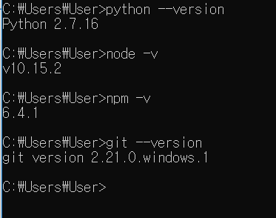
Ethereum Voting DApp – V1
Truffle framework 를 통한 간단한 dapp 실습
Background Program 설치
Node.js / npm -> https://nodejs.org/en/ 에서 10.15.3 버전 설치
git -> https://git-scm.com/
python 2 -> https://www.python.org/downloads/release/python-2716/
Chrome Browser에서 Metamask add-on을 설치
크롬 브라우저의 웹스토어에서 metamask를 검색하여 설치

Slide 4
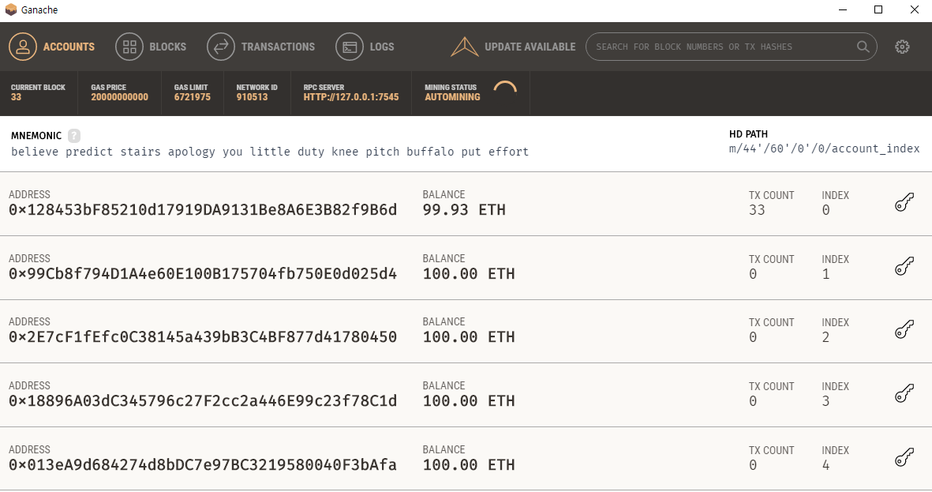
Ethereum Voting DApp – V1
Background Program 설치
ganache (private blockchain) -> https://truffleframework.com/ganache 설치
설치가 안되는 경우에는 PowerShell 실행하여 Add-AppxPackage (file명).appx
설치 후 ganache 프로그램 실행

Slide 5
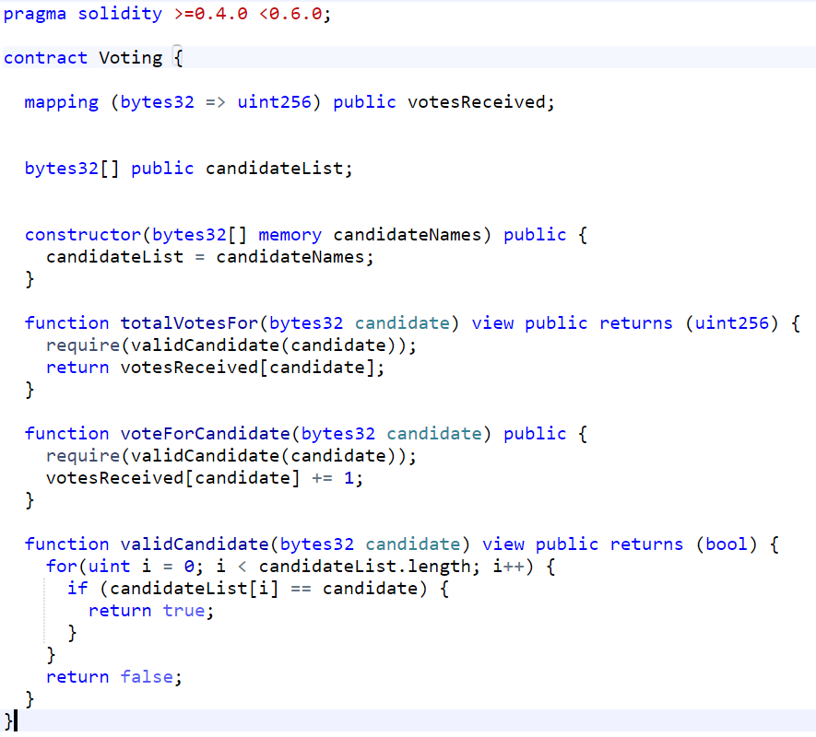
Ethereum Voting DApp – V1
실습파일에서 ethereum_voting_dapp_master 파일의 압축을 풀고 Chapter1 선택
1. Voting.sol 파일을 선택하여 안의 Voting 컨트랙트 안에 solidity 언어로 코드 작성

Slide 6
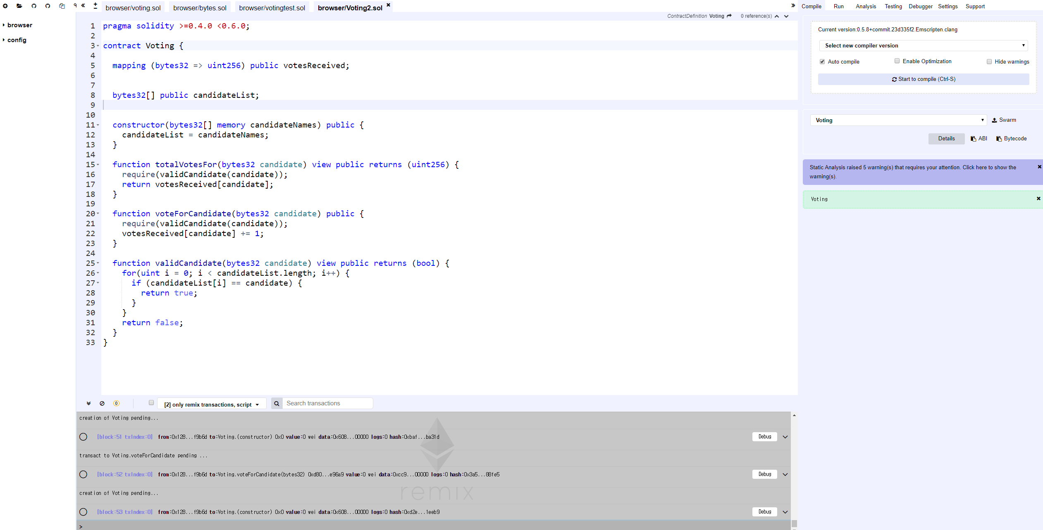
Ethereum Voting DApp – V1
수정한 Sol 코드를 Remix 사이트 ( https://remix.ethereum.org) 에 접속하여 Compile

Slide 7
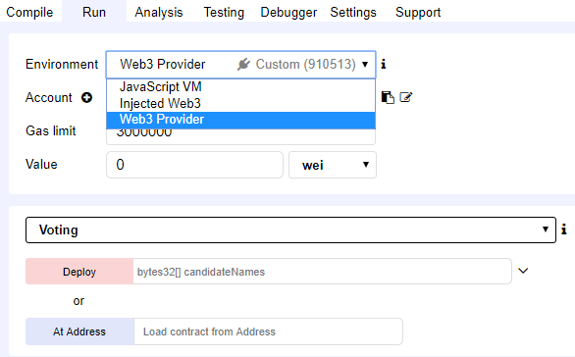

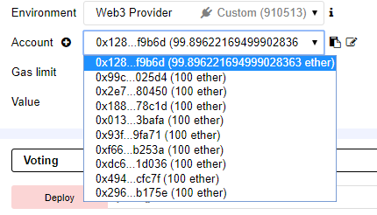
Ethereum Voting DApp – V1
오른쪽의 Run 탭으로 이동하여 Web3 Provider 클릭
클릭 후 ganache 블록체인의 주소를 입력 (127.0.0.1:7545 / localhost:7545 같은 의미)
그 후 연동된 지갑과 같은지 확인

Slide 8
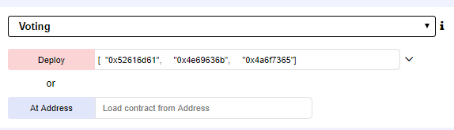
Ethereum Voting DApp – V1
오른쪽 중간의 Deploy 버튼의 입력칸에 아래의 bytes32 코드를 입력 후 Deploy 버튼을 눌러 배포 (아래의 “ 는 피피티 복사하지말고 직접 타이핑)
이더리움 에서는 String Array 가 지원되지 않으므로 bytes32 로 작성
각각의 bytes32 코드는 “Rama” , “Nick” , “Jose” 를 의미
[ "0x52616d61" , "0x4e69636b＂, ＂0x4a6f7365"]

Slide 9
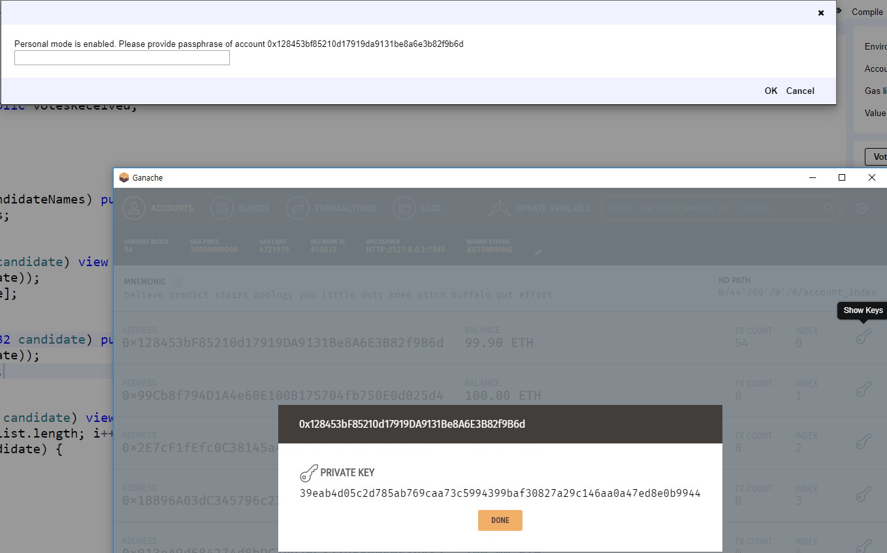
Ethereum Voting DApp – V1
배포할 때 Priavate Key를 입력하라는 창이 나오면 ganache 프로그램에서 첫번째 계정의 오른쪽 열쇠모양을 클릭해서 Private Key를 복사 후 입력

Slide 10
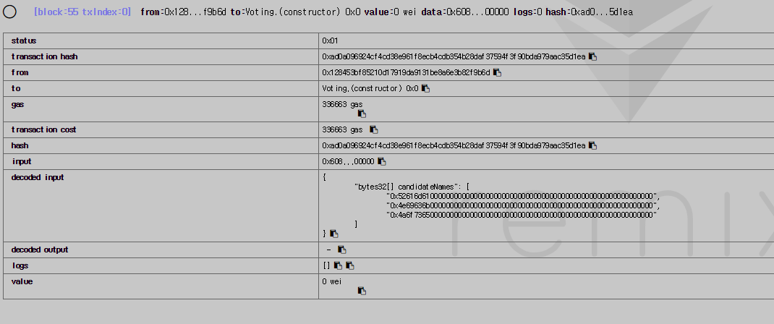
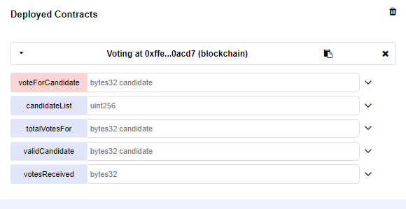
Ethereum Voting DApp – V1
정상적으로 Deploy을 한 이후에 하단의 console 창과 오른쪽의 Deployed Contracts 를 통해 확인

Slide 11
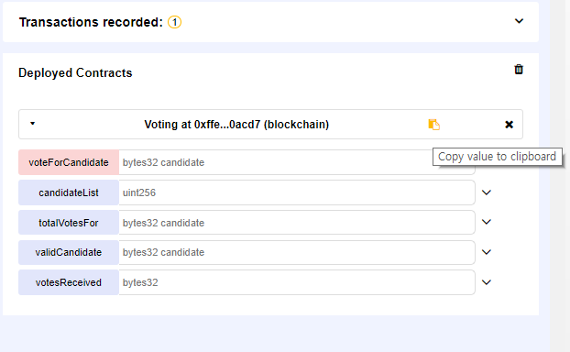
Ethereum Voting DApp – V1
chapter1 폴더 안에서 index.js 파일 선택
그 안에 replace me1 부분에 아래의 코드 입력
replace me2 부분에 아래의 코드 입력
address 는 방금 배포한 컨트랙트의 주소를 복사하여 붙여넣기

Slide 12
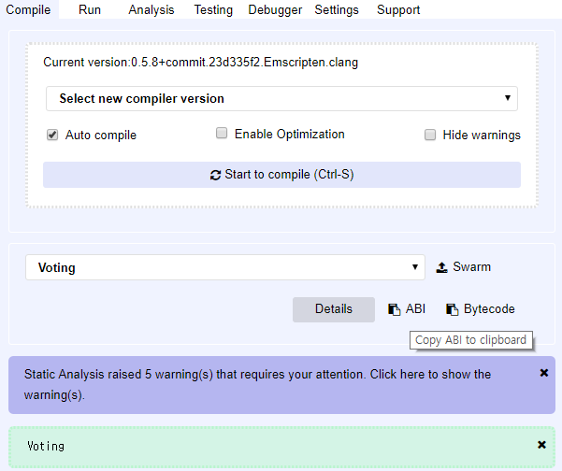
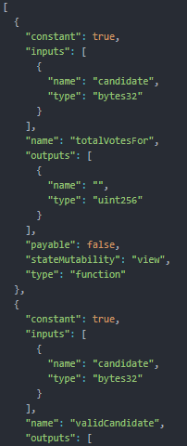
Ethereum Voting DApp – V1
작성한 코드에서 abi 의 부분에는 처음 compile 탭으로 이동하여서 ABI 버튼을 눌러 ABI 코드를 복사 후 붙여넣기
Bytecode가 아닌 ABI 코드 복사
아래와 같은 긴 코드가 입력됨

Slide 13
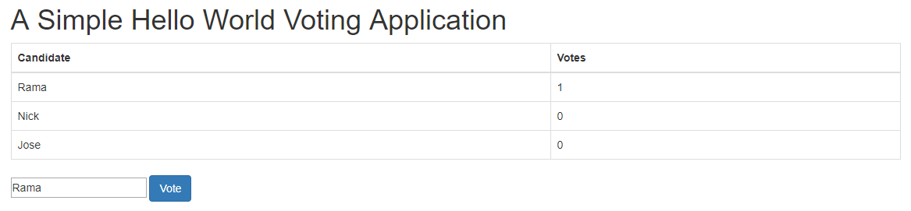
Ethereum Voting DApp – V1
코드를 모두 작성 후 , html 파일을 클릭하여서 실행 하면 아래와 같은 화면이 나오게 됨
이름을 입력 후 , Vote 버튼을 누르면 votes 증가 확인
ganache 에서도 트랜잭션 발생 확인

Slide 14
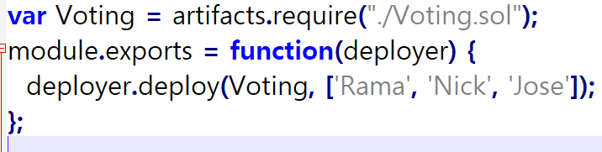
Ethereum Voting DApp – V2
실습파일에서 ethereum_voting_dapp_master 파일의 압축을 풀고 Chapter2 선택
폴더 안의 truffle.js 파일을 열어서 port 를 7545 로 변경, gas 는 4700000 으로 변경
contracts 폴더안의 Voting.sol 파일을 열어서 안의 내용을 이전에 작성한 solidity 코드로 변경
migrations 폴더 안의 2_deploy_contracts.js 파일을 열어서 안의 Rama, Nick, Jose 부분을 으로 변경
[ "0x52616d61" , "0x4e69636b＂, ＂0x4a6f7365"]

Slide 15
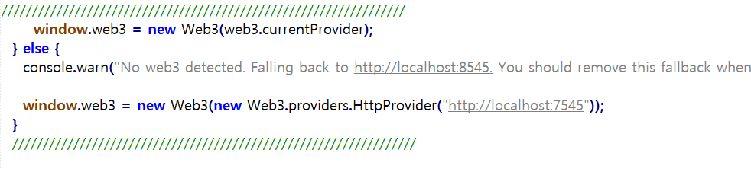
Ethereum Voting DApp – V2
chapter2 에서 app 폴더로 이동 -> javascripts 폴더로 이동
app.js 파일을 열어서 안의 내용을 수정
주석처리된 비어있는 42, 46 라인 에 아래의 코드 작성
아래 HttpProvider 에서 localhost의 port 는 7545로 변경

Slide 16
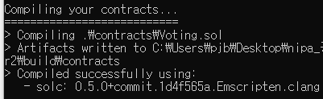
Ethereum Voting DApp – V2
코드 변경이 완료되면 , cmd 창을 키고 chapter2 의 경로로 이동 ( cd C:\ethereum_voting_dapp-master\chapter2 )
npm install 입력
설치가 완료되면 같은 경로에서 truffle.cmd compile 입력
아래와 같은 화면 확인

Slide 17
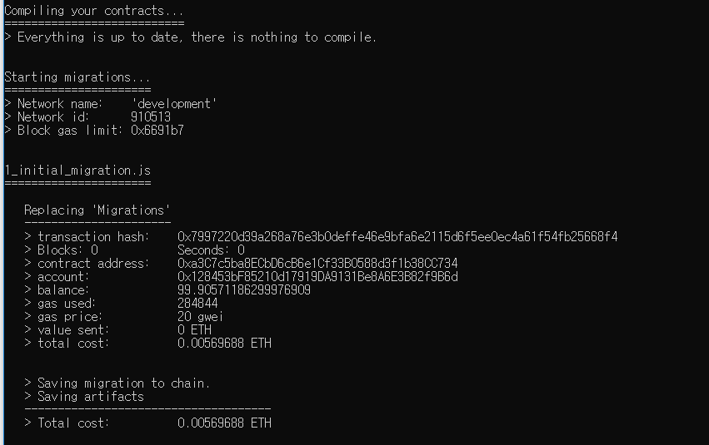
Ethereum Voting DApp – V2
compile이 완료되고 나면 같은 cmd 창에서 truffle.cmd migration 을 입력
에러가 나는경우 truffle.cmd migration --reset 입력

Slide 18
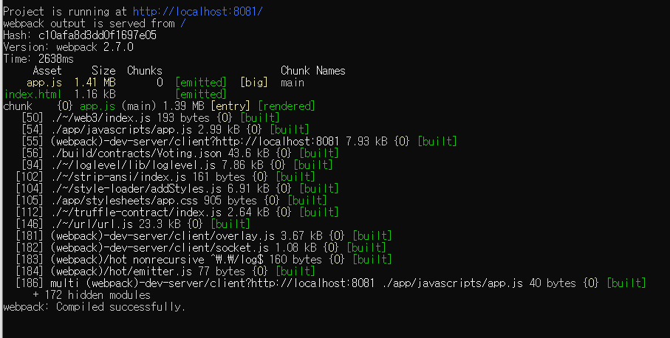
Ethereum Voting DApp – V2
migration 까지 완료가 되면 , cmd 창에 npm run dev 를 입력
web server가 작동하면서 포트를 알려줌 , 크롬에서 아래 포트로 이동

Slide 19
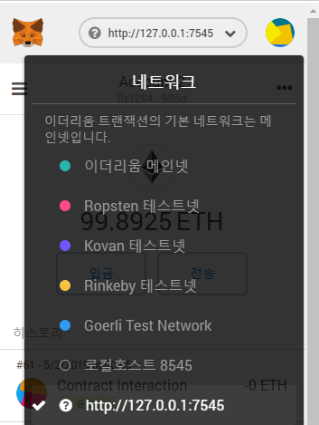
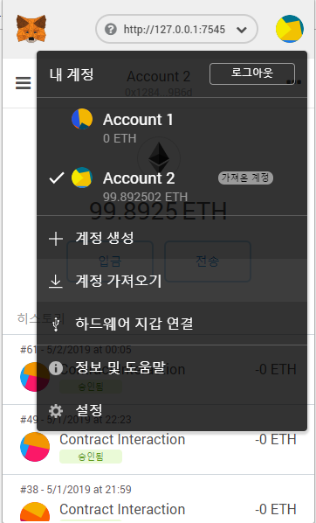
Ethereum Voting DApp – V2
이전에 설치해놓은 메타마스크와 ganache 블록체인을 연결
사용자 정의로 이동하여서 새 RPC 주소에 127.0.0.1:7545 주소를 입력
연결이 되면 오른쪽 상단의 동그라미를 눌러서 계정 가져오기를 클릭
개인키 입력란에 ganache의 Account Private Key를 복사하여서 붙여넣기

Slide 20
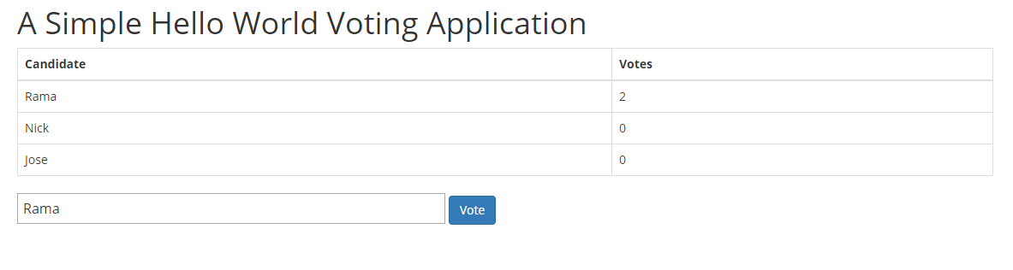
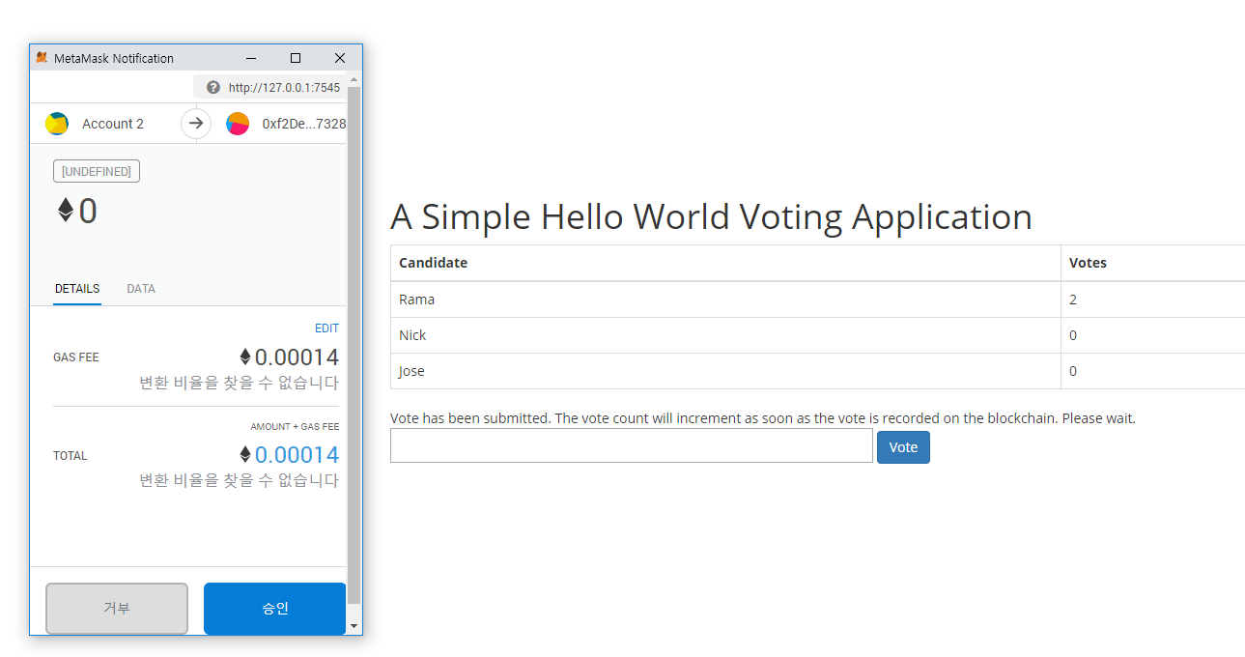
Ethereum Voting DApp – V2

Slide 21
THANK YOU

